Slide 2
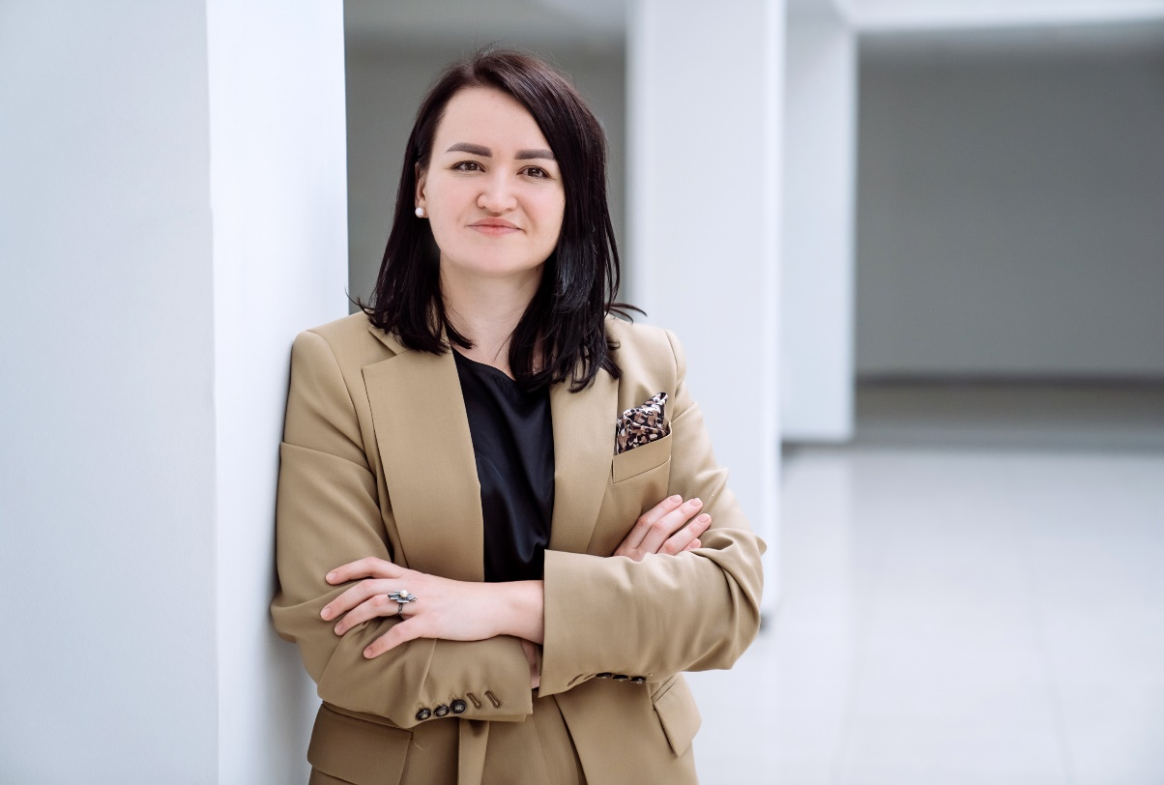
Світлана Мороз
▪️адвокат, керуючий партнер Юридичної компанії Dictum (Київ, Стамбул)
▪️співзасновник компанії
FROMTURKIYE.UA та Фонду передових технологій
▪️ куратор за напрямком Туреччини в проекті від КНЕУ ім. В. Гетьмана
▪️амбасадор міжнародної бізнес-спільноти Board/ Аланія, Туреччина
▪️ куратор бізнес-клубу Українська родина/Анталія, Туреччина
▪️к.ю.н., доцент Державного податкового Університету
викладач в BSK KROK

Slide 5
2172 – юридичних осіб
919 – фізичних осіб
161 – юридичних осіб з питань ЄСВ, ПДФО, військового збору

Slide 8
Середня сума по акту
 | 2021 | 2022 | 2023
ПЛАНОВІ | 2 522 874, 62 | 1 564 585, 25 | 8 846 784, 27
ПОЗАПЛАНОВІ | 431 681, 46 | 279 624, 75 | 486 624, 54

Slide 9
Березень
2023
затверджені технічні вимоги до Е-АУДИТ
Квітень
2023
початок торгів на закупівлю послуг з розробки ПП Е-АУДИТ
Вересень
2023
укладено договір з переможцем торгів
Листопад
2023
перша робоча група з переможцем торгів

Slide 10
ЗБІР ІНФОРМАЦІЇ ПРО ПЛАТНИКА ПОДАТКІВ
ПРОВЕДЕННЯ ПОДАТКОВОЇ ПЕРЕВІРКИ
АДМІНІСТРАТИВНЕ ОСКАРЖЕННЯ РЕЗУЛЬТАТІВ ПОДАТКОВОЇ ПЕРЕВІРКИ
СУДОВЕ ОСКАРЖЕННЯ РЕЗУЛЬТАТІВ ПОДАТКОВОЇ ПЕРЕВІРКИ
КРИМІНАЛЬНЕ ПРОВАДЖЕННЯ
ПОДАТКОВА ЗАСТАВА

Slide 11
ЗБІР ІНФОРМАЦІЇ ПРО ПЛАТНИКА ПОДАТКІВ
ПРОВЕДЕННЯ ПОДАТКОВОЇ ПЕРЕВІРКИ
АДМІНІСТРАТИВНЕ ОСКАРЖЕННЯ РЕЗУЛЬТАТІВ ПОДАТКОВОЇ ПЕРЕВІРКИ
СУДОВЕ ОСКАРЖЕННЯ РЕЗУЛЬТАТІВ ПОДАТКОВОЇ ПЕРЕВІРКИ
КРИМІНАЛЬНЕ ПРОВАДЖЕННЯ
ПОДАТКОВА ЗАСТАВА
Підготовка до податкової перевірки
Надання пояснень та документів
Додаткові документи
Отримання ІПК
Застереження та заперечення на акт перевірки

Slide 12
Кількість скасованих ППР (2023)

Slide 13
Кількість скасованих ППР (2022)

Slide 14
Кількість скасованих ППР (2021)

Slide 15
Кількість скасованих ППР (2020)

Slide 16
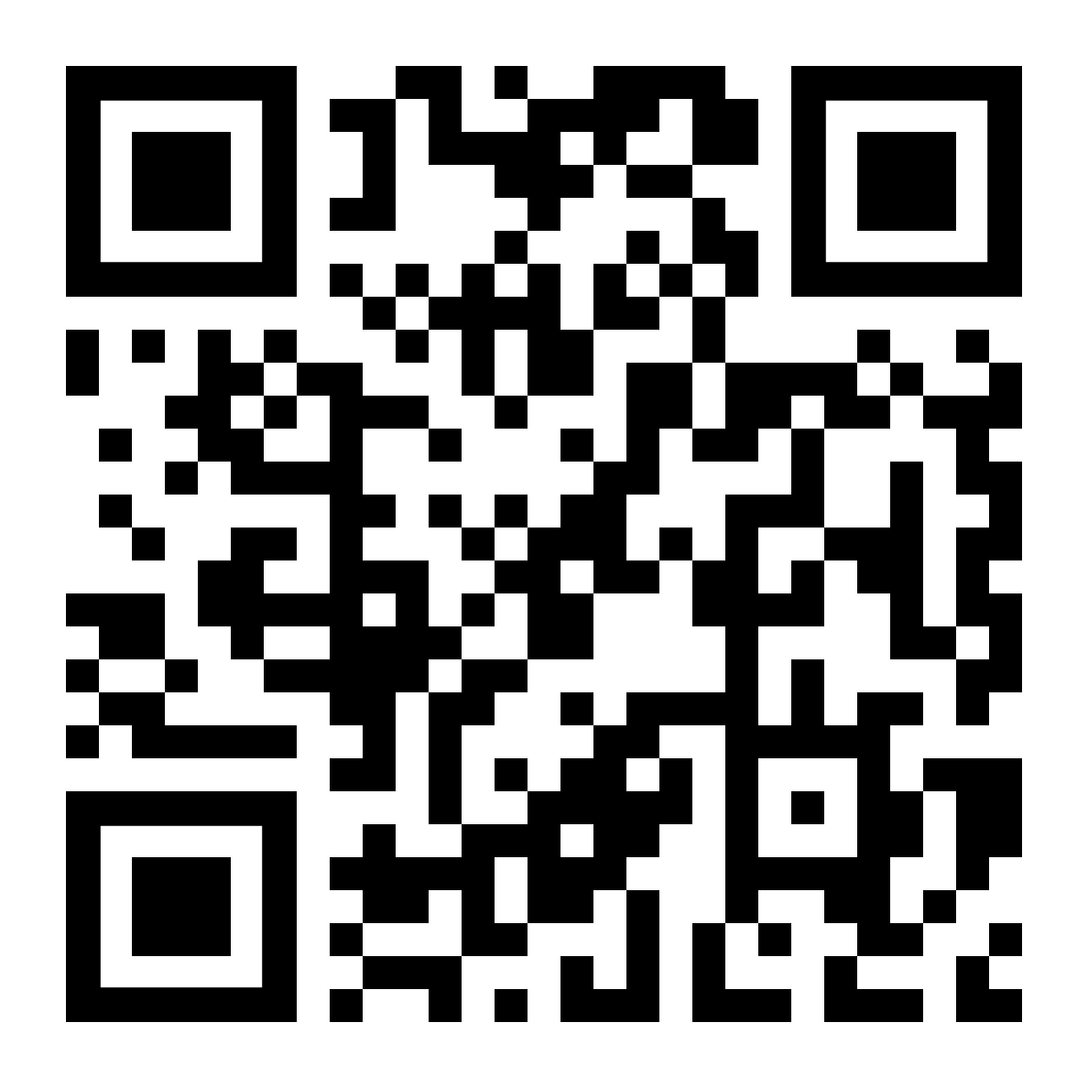
Приєднуйтеся до податкового чату

Slide 17
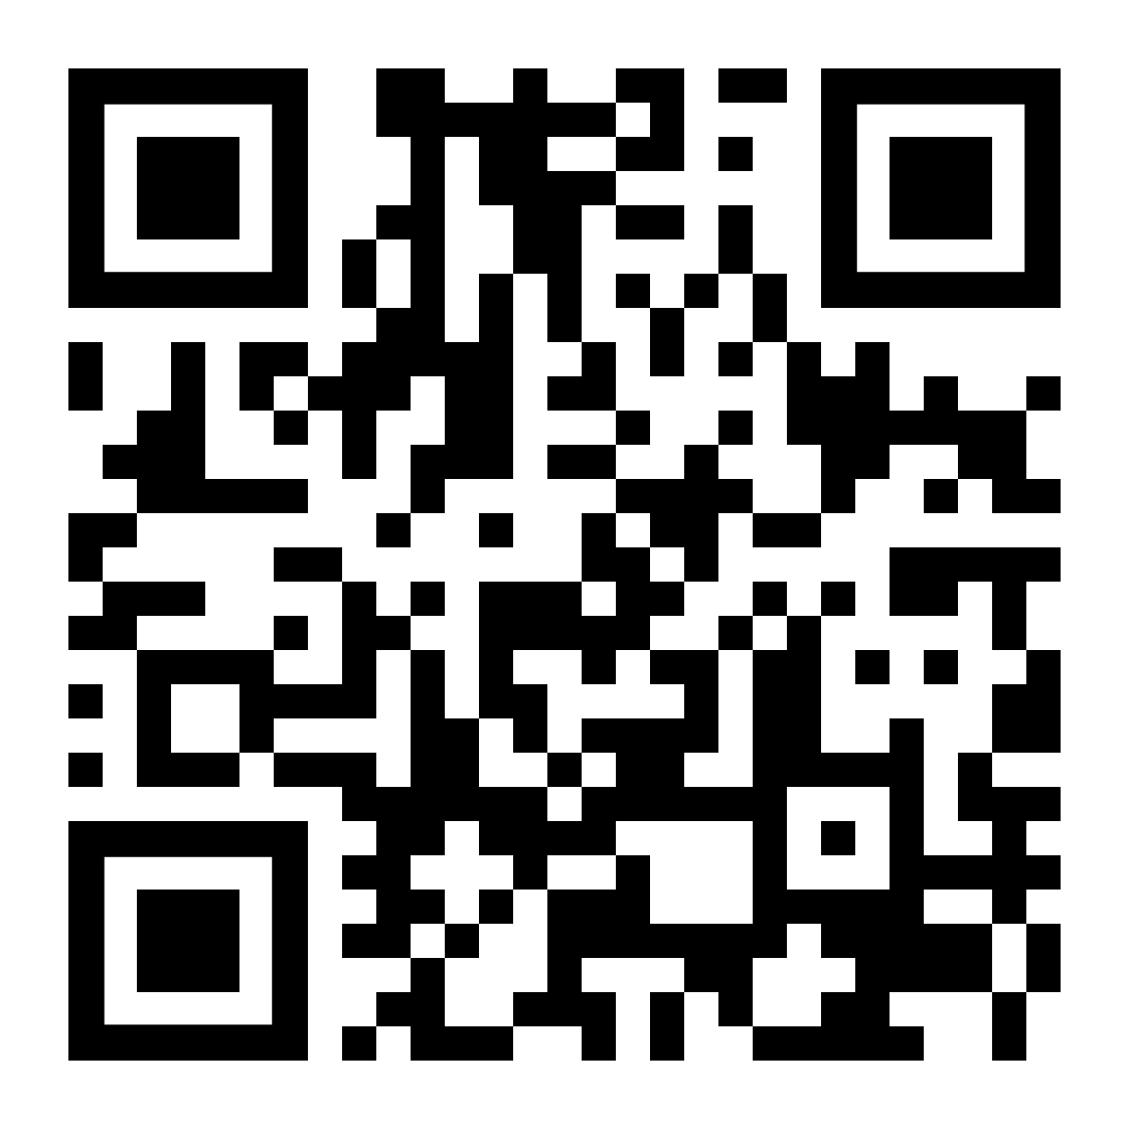
Приєднуйтеся до чату про ведення бізнесу в Туреччині

Slide 18
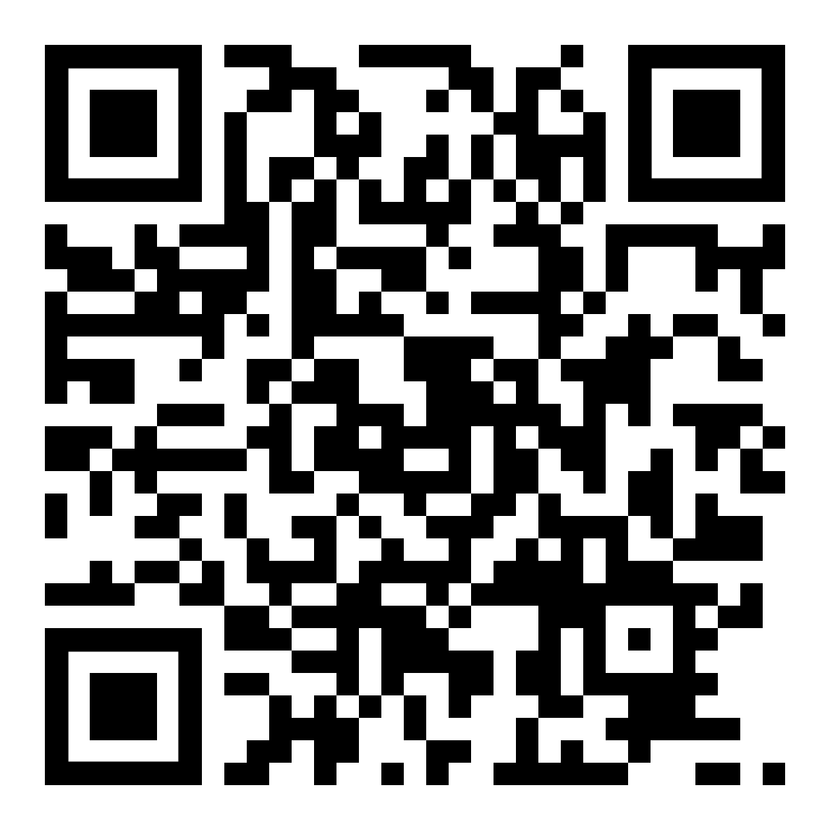
YouTube канал про податки в Україні та про бізнес в Туреччині

Slide 19
Телеграм-чат про податки в Україні https://t.me/+SwOTltykiPRhMzFi
Телеграм-чат про бізнес в Туреччині
https://t.me/+NoGd6_-J98M2YTRi
YouTube канал про податки в Україні та про бізнес в Туреччині
YouTube канал
Корисні посилання

Slide 20
+38 066 37 22 429
moroz@dictum.ua
www.dictum.ua
Контакти

